Slide 1
TRƯỜNG TIỂU HỌC QUẢNG ĐẠT
Tập đọc – Lớp 2B
Tiết 78: Sông Hương
GV: Nguyễn Thị Nhung

Slide 2
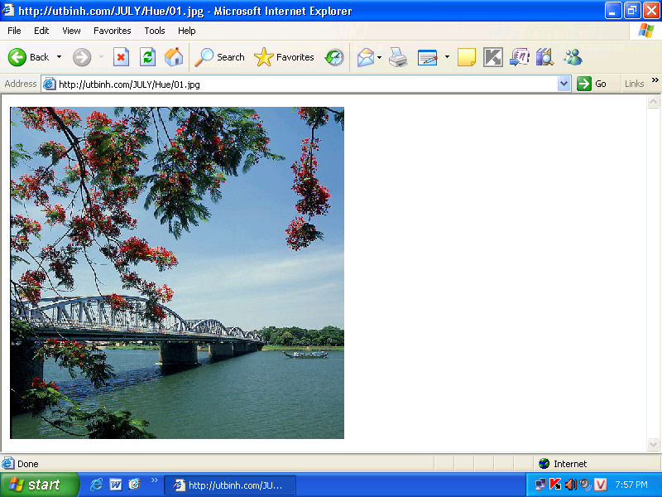
Thứ ba ngày 12 tháng 3 năm 2019
TẬP ĐỌC
SÔNG HƯƠNG

Slide 3


Thứ ba ngày 12 tháng 3 năm 2019
TẬP ĐỌC
SÔNG HƯƠNG
Chia làm 3 đoạn:
Đoạn 1: Sông Hương………in trên mặt nước.
Đoạn 2:Mỗi mùa hè…..lung linh dát vàng.
Đoạn 3:Phần còn lại

Slide 4
Thứ ba ngày 12 tháng 3 năm 2019
TẬP ĐỌC
SÔNG HƯƠNG
Luyện đọc
Tìm hiểu bài
Sông Hương là một bức tranh phong cảnh gồm nhiều đoạn / mà mỗi đoạn đều có vẻ đẹp riêng của nó.// Bao trùm lên cả bức tranh/ là một màu xanh/ có nhiều sắc độ đậm nhạt khác nhau:/ màu xanh thẳm của da trời,/ màu xanh biếc của cây lá,/ màu xanh non của những bãi ngô,/ thảm cỏ in trên mặt nước.//

Slide 5

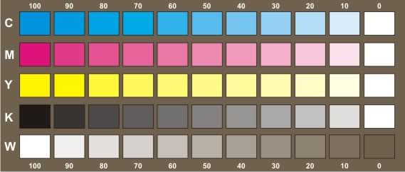

Slide 6
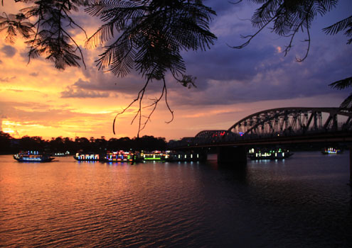
Sông Hương

Slide 7




Slide 8
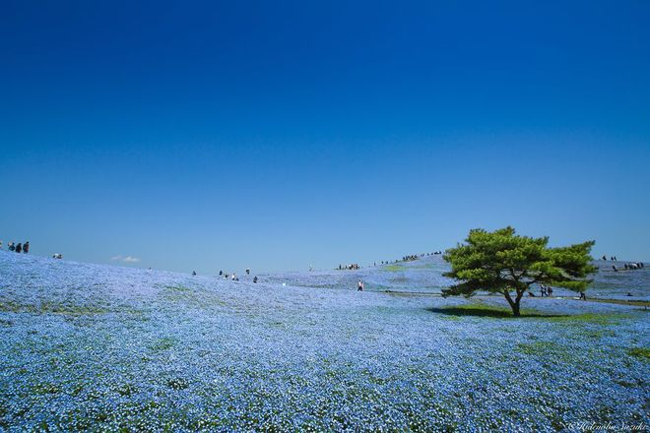

Slide 9




Thứ ba ngày 12 tháng 3 năm 2019
TẬP ĐỌC
SÔNG HƯƠNG
ĐỌC NHÓM
THI ĐỌC

Slide 10
Thứ ba ngày 12 tháng 3 năm 2019
TẬP ĐỌC
SÔNG HƯƠNG
Câu 1: Tìm các từ chỉ các màu xanh khác nhau của sông Hương?
Gồm những màu xanh với nhiều sắc độ đậm nhạt khác nhau :
Màu xanh thẳm
Màu xanh biếc
Màu xanh non

Slide 11
Thứ ba ngày 12 tháng 3 năm 2019
TẬP ĐỌC
SÔNG HƯƠNG
Những màu xanh ấy do cái gì tạo nên?
- Màu xanh thẳm do da trời tạo nên.
- Màu xanh biếc do lá cây tạo nên.
- Màu xanh non do những bãi ngô thảm cỏ in trên mặt nước tạo nên.

Slide 12
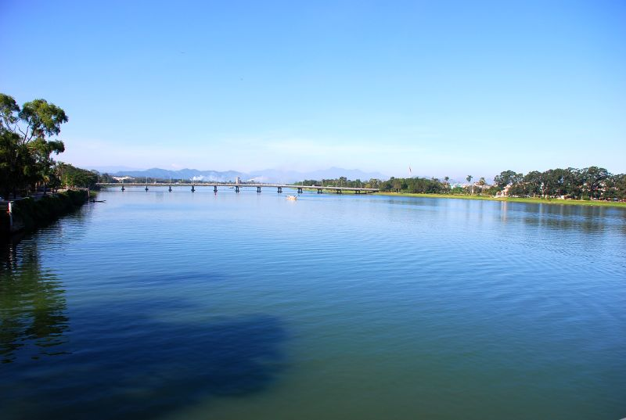
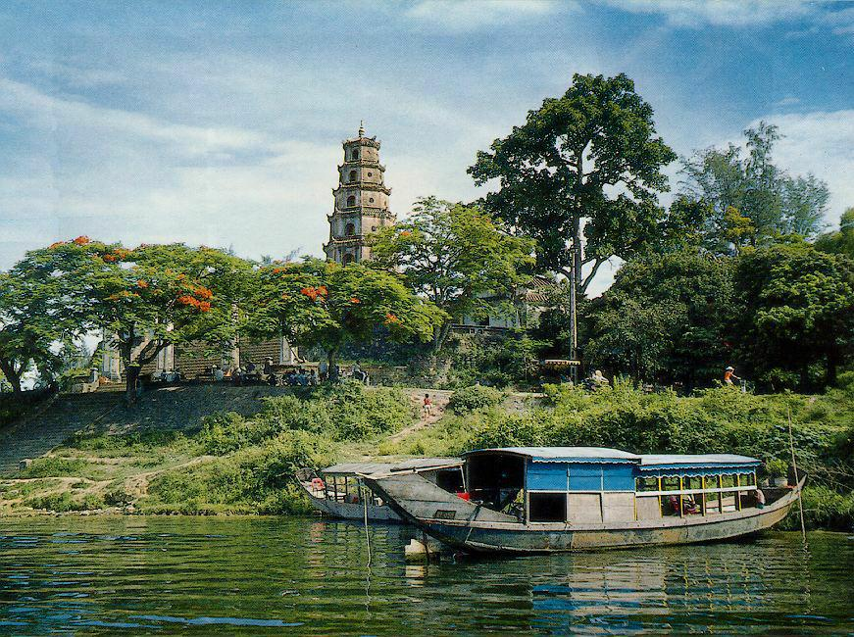
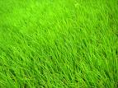
Màu xanh thẳm do da trời tạo nên
Màu xanh biếc do cây lá tạo nên
Màu xanh non do những thảm cỏ, bãi ngô tạo nên

Slide 13
Thứ ba ngày 12 tháng 3 năm 2019
TẬP ĐỌC
SÔNG HƯƠNG
Câu 2 : Vào mùa hè và vào những đêm trăng sáng, sông Hương đổi màu như thế nào?

Slide 14
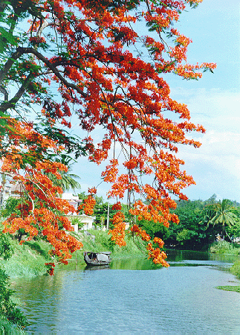
Thứ ba ngày 12 tháng 3 năm 2019
TẬP ĐỌC
SÔNG HƯƠNG
Vào mùa hè, sông Hương đổi màu như thế nào?
Sông Hương “ thay chiếc áo xanh hằng ngày thành dải lụa đào ửng hồng cả phố phường”.

Slide 15
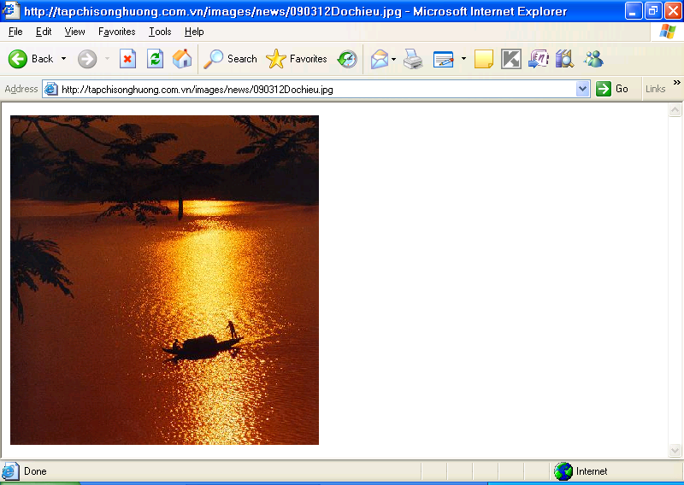
Thứ ba ngày 12 tháng 3 năm 2019
TẬP ĐỌC
SÔNG HƯƠNG
Vào những đêm trăng sáng, sông Hương đổi màu như thế nào ?
Vào những đêm trăng sáng ,“ dòng sông là một đường trăng lung linh dát vàng”.

Slide 16

Thứ ba ngày 12 tháng 3 năm 2019
TẬP ĐỌC
SÔNG HƯƠNG
Câu 3: Vì sao nói sông Hương là một đặc ân của thiên nhiên dành cho thành phố Huế?
Vì sông Hương làm cho thành phố thêm đẹp, làm cho không khí trở nên trong lành, làm tan biến những tiếng ồn ào của chợ búa, tạo cho thành phố một vẻ êm đềm.

Slide 17
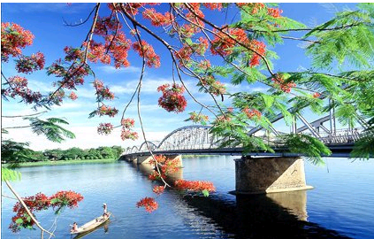
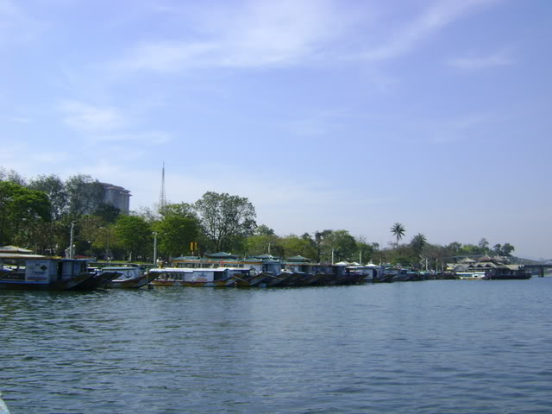
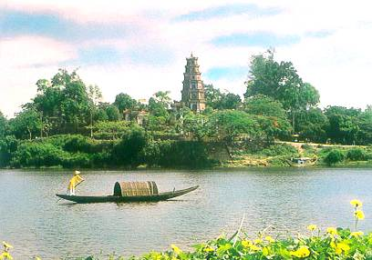
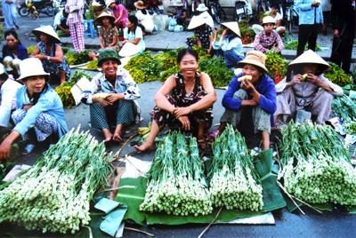

Slide 18

Thứ ba ngày 12 tháng 3 năm 2019
TẬP ĐỌC
SÔNG HƯƠNG
Nội dung:
Bài Sông Hương miêu tả vẻ đẹp thơ mộng, luôn biến đổi của sông Hương, một đặc ân mà thiên nhiên dành cho xứ Huế.

Slide 19
Sông Hương

Slide 20
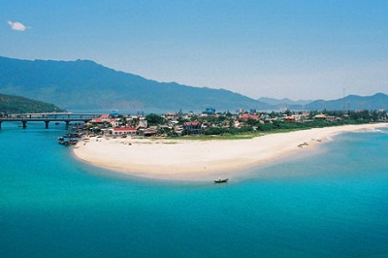
Vịnh Lăng Cô

Slide 21
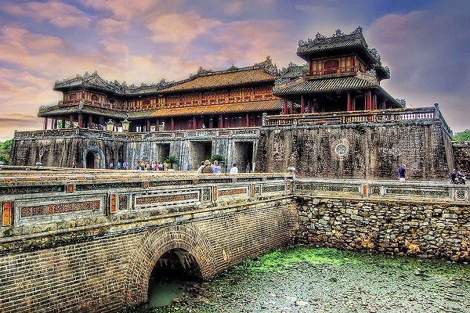
Cố Đô Huế

Slide 22
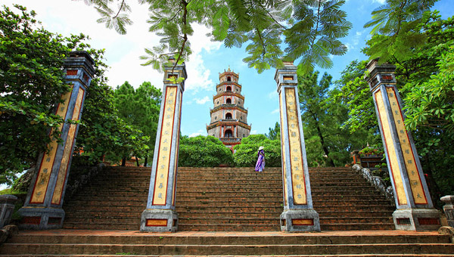
Chùa Thiên Mụ

Slide 24

Luyện đọc lại

Slide 25
Thứ ba ngày 12 tháng 3 năm 2019
Tập đọc
SÔNG HƯƠNG
Củng cố

